Slide 1
Індивідуальне завдання з курсу «Інтелектуальні системи»
Прогнозування курсів акцій (SML)
Виконав студент групи І-14 Наготнюк Юрій Олександрович

Slide 2
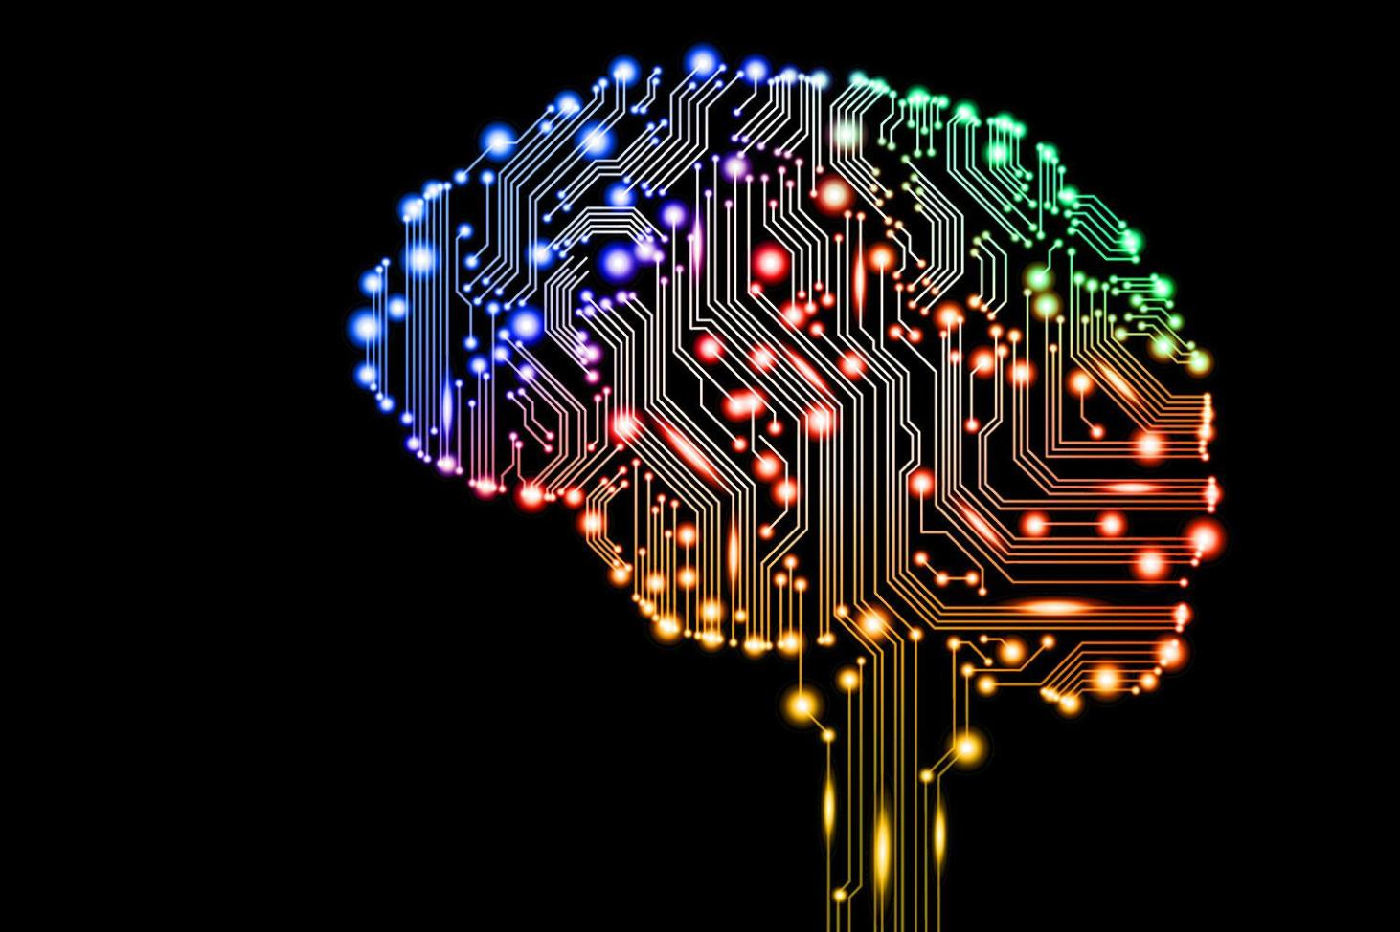
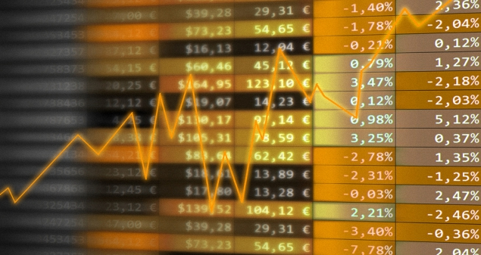
Постановка задачі
Необхідно навчити нейронну мережу прогнозувати курс акцій за курсом попередніх днів.

Slide 3
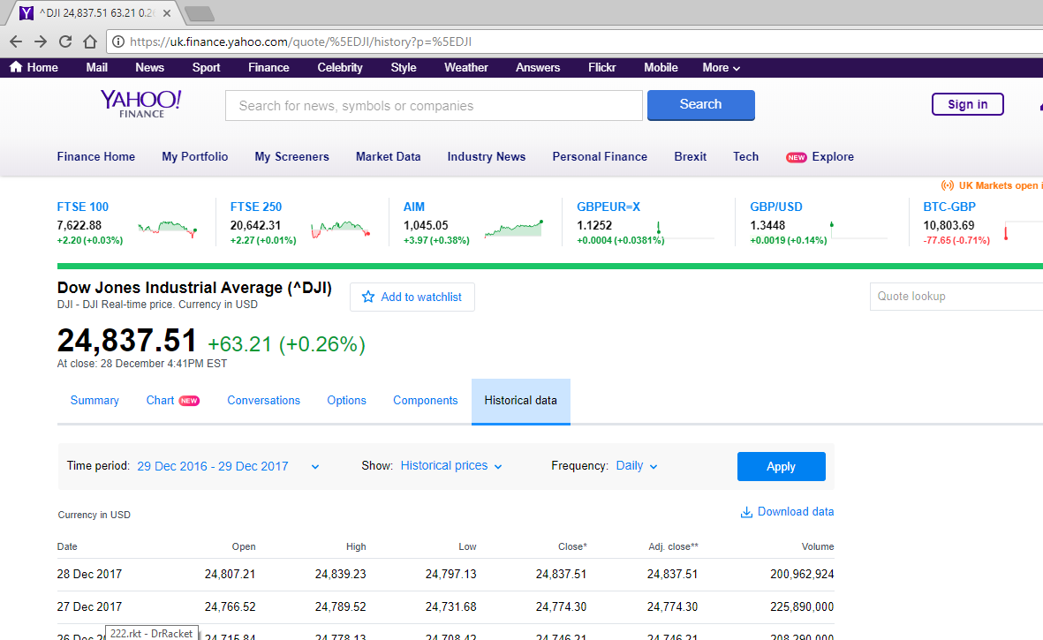
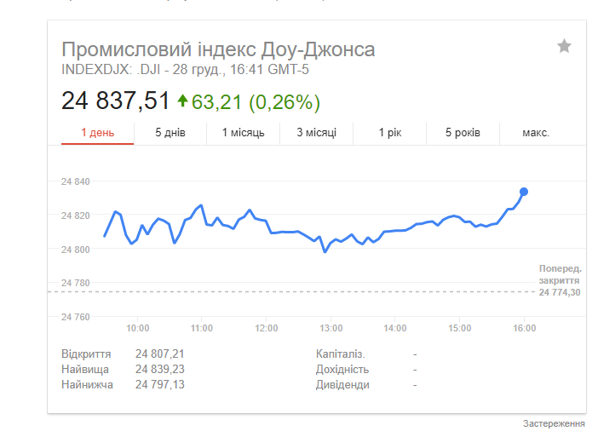
Досліджуємо курс акцій Dow Jones Industrial Average (^DJI)
Дані беремо з сайту https://uk.finance.yahoo.com

Slide 4
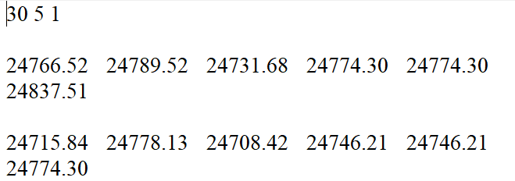
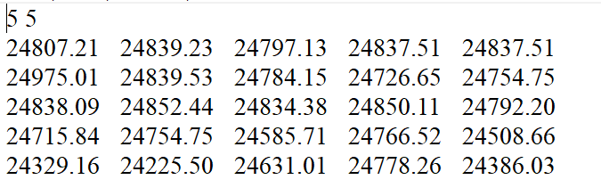
Структура нейронної мережі
Нейронна мережа навчається за шаблоном, котрий задано у файлі etalons.txt. Данні заносяться вручну. Після навчання мережі користувач може зберегти матрицю коефіцієнтів, що дозволить уникнути повторного навчання. Далі користувачу слід занести у файл test.txt п’ять значень курсу акцій. Після цього можна починати прогнозування.
Файл etalons.txt
Файл test.txt

Slide 5
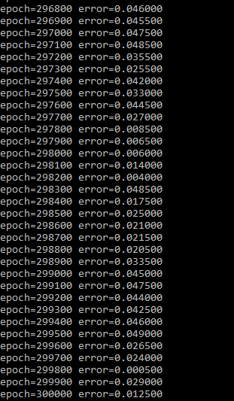
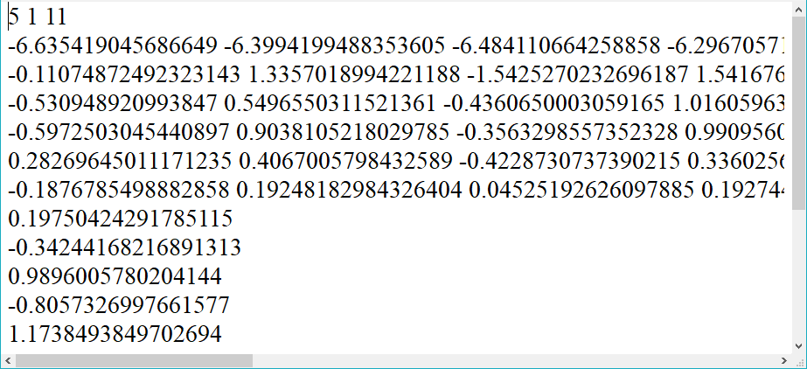
Демонстрація програми
Файл network.txt
У файлі network.txt зберігаються дані, завдяки яким робиться прогнозування

Slide 6
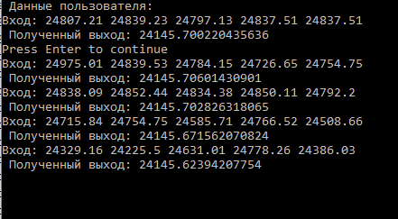
Приклад прогнозування
Прогнозування курсу акцій, беручи за основу дані за попередні дні з файлу test.txt

Slide 7




Висновки
Вдалося створити нейронну мережу для прогнозування курсу акцій. Дані для прогнозування беруться з інтернету та вводяться вручну до файлу etalons.txt. В майбутньому цей недолік буде виправлено.

